Slide 1

KHOÁ HỌC PHP CƠ BẢN
jQuery UI
Giảng viên: Nguyễn Viết Mạnh

Slide 2
Nội dung
Khái niệm
Cách sử dụng

Slide 3
Khái niệm
jQuery UI – jQuery User Interface
Là 1 thư viện miễn phí được xây dựng dựa trên jQuery, cung cấp những ứng dụng, widget, theme nâng cao hơn.
Ví dụ về mặt hiệu ứng, trong khi jQuery chỉ có phương thức $(selector).show(time, callback) thì jQuery UI bổ sung 1 đống các extend vào như sau: $(selector).show(“EFFECT NAME”, time, callback)

Slide 4
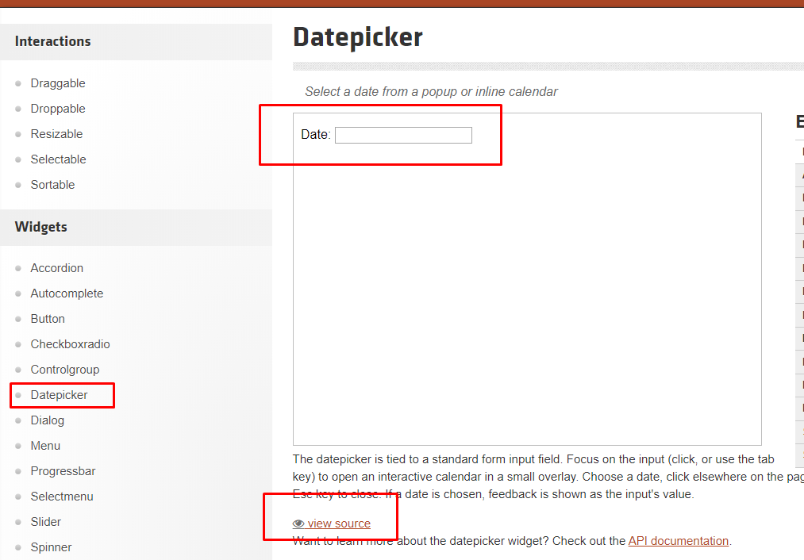
Cách sử dụng
Truy cập trang chủ jQuery UI: https://jqueryui.com/
Trải nghiệm các component, click view source để xem code

